Slide 1
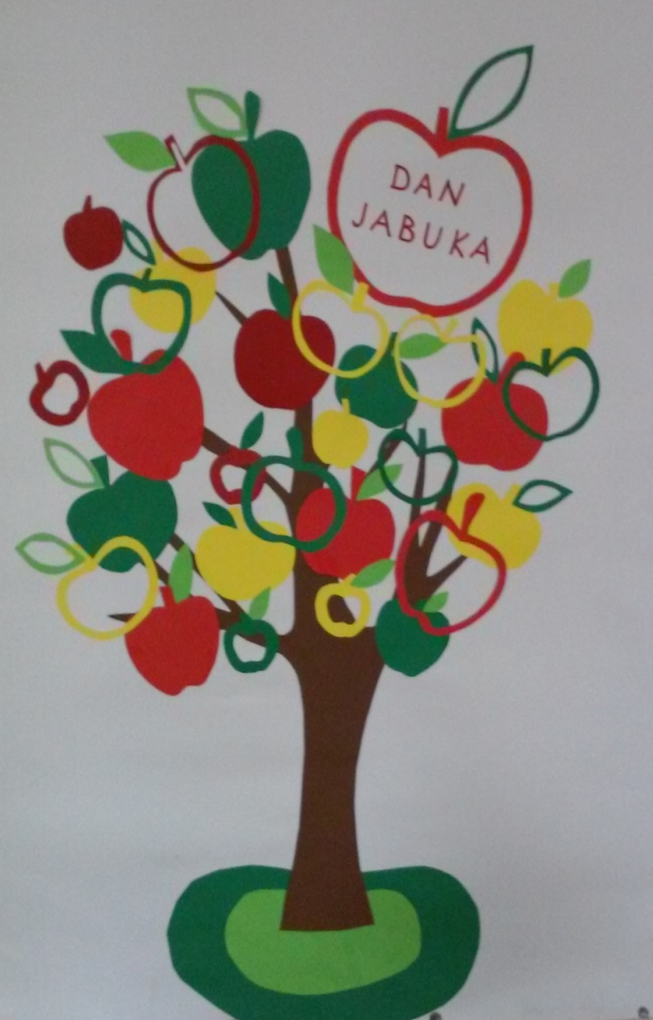
Svjetski dan jabuka u 4. c
20. 10. 2017.
Osnovna škola Jesenice, Dugi Rat

Slide 2
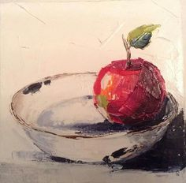
Projekt: Dan jabuka
Ciljevi projekta:
Educirati učenike o važnosti voća posebno -jabuke
Usvajanje zdravih prehrambenih navika
Razlikovati jabuke po sorti, boji, obliku, okusu – kušanje
Jabuka u pjesmi, poslovici, slikarstvu, priči

Slide 3
Važnost jabuke za zdravlje
Jabuka je naime prava mala riznica sastojaka koji pozitivno utječu na naš organizam.
U jabuci ima i do 40 mg vitamina C, potom vitamina A,
Ona sadrži i minerale, mnogo kalija te kalcij, fosfor, magnezij i željezo.
Zahvaljujući velikom udjelu ugljikohidrata opskrbljuje organizam energijom te sprječava umor i gubitak koncentracije.
Sok od jabuke može zaštititi od propadanja stanice u mozgu odgovorne za memoriju, odnosno smanjiti gubitak pamćenja koji se veže uz starenje.
Pozitivno utječe na krvožilni sustav, rad srca, rad bubrega. Jabuka opskrbljuje organizam energijom, te sprečava umor i gubitak koncentracije.

Slide 4
Jabuka u prehrani
Jedite jabuke svaki dan! Jabuka se najčešće jede sirova, ali se i peče, kuha, suši, prerađuje u sokove, marmelade, džemove, želee, a poznat je vrlo cijenjeni jabučni ocat.
U domaćinstvu se jabuke, osim sirovih, često upotrebljavaju kao nadjev za pite, savijače, torte.
Najbolje je jabuku gristi ili popiti svježe istisnut sok, koji ne smije stajati dulje od pola sata. Kora je vrijedna i jede se samo kad na njoj nema nikakvog ostatka zaštitnih sredstava. Ne znate li podrijetlo jabuke, bolje je da je ogulite.
U zadnje vrijeme može se kupiti i čips od jabuka.

Slide 5
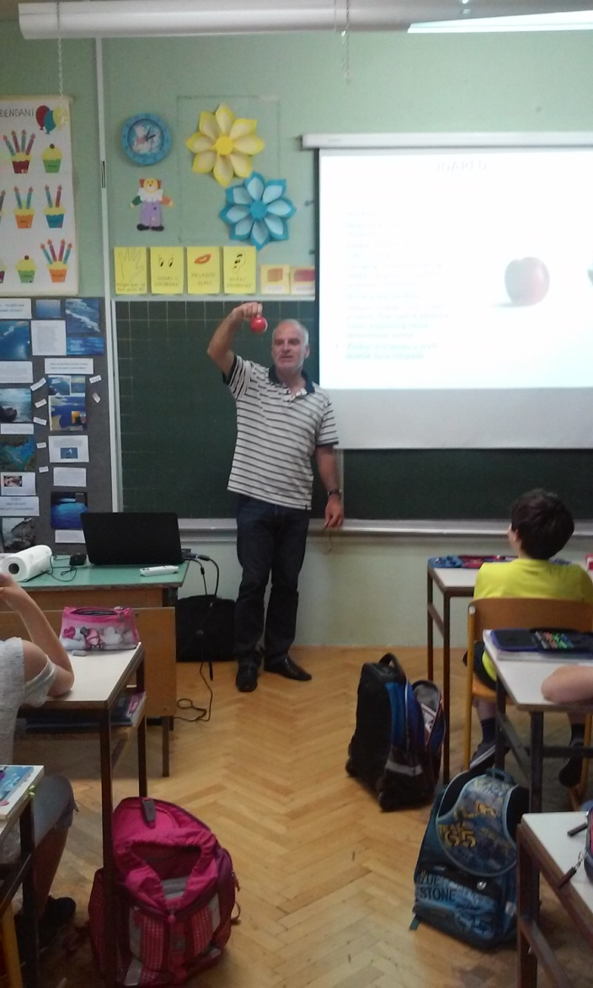
Kušanje
Razlikovati jabuke po sorti, boji, obliku, okusu – kušanje

Slide 6
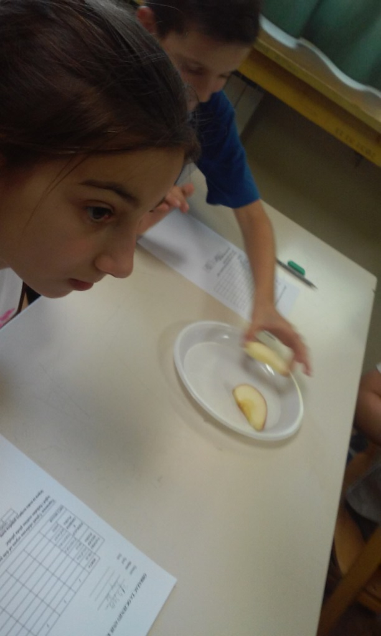

Slide 10
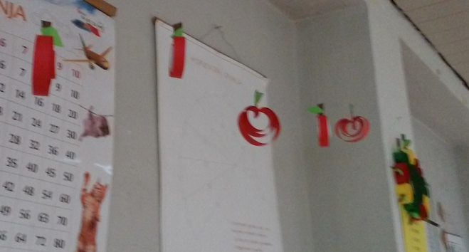
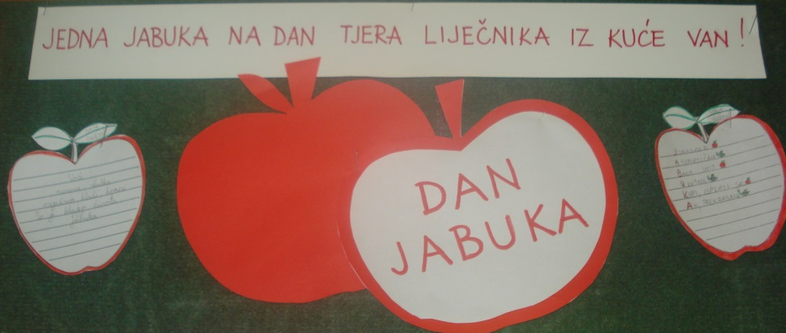

Slide 11
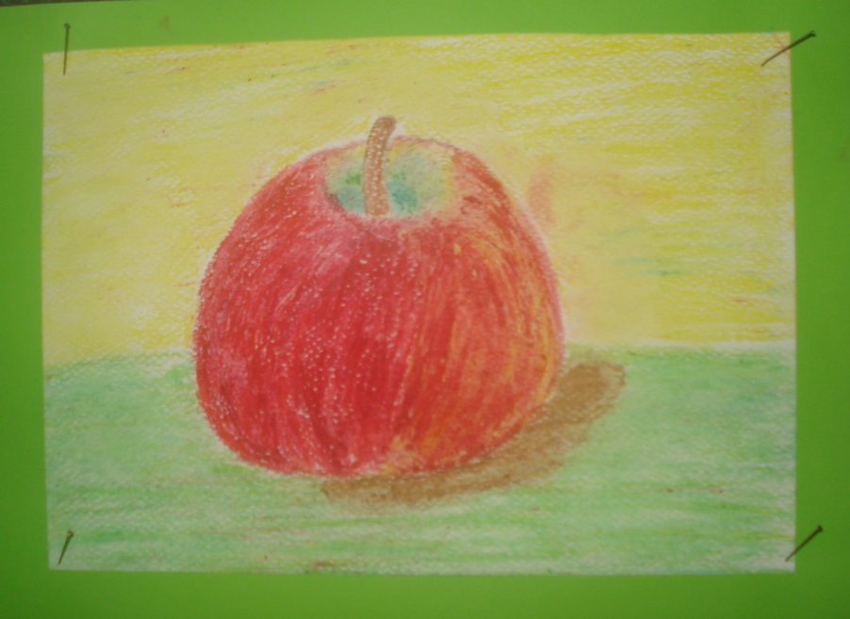
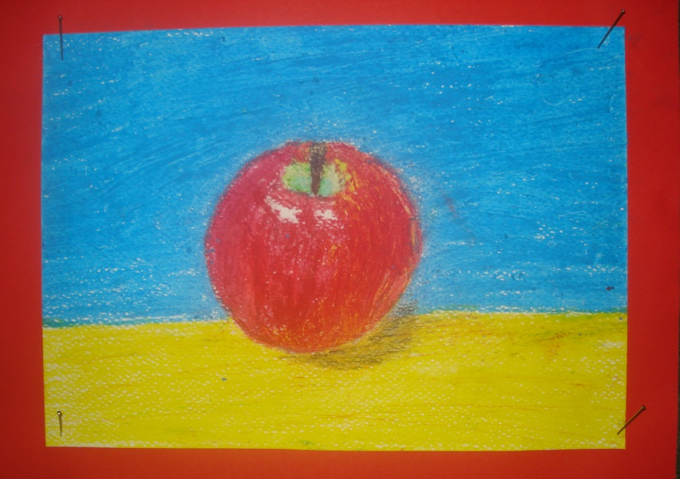

Slide 12
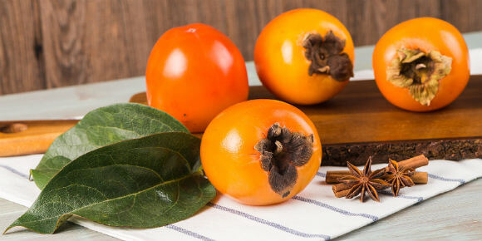
Japanska jabuka-kaka

Slide 13
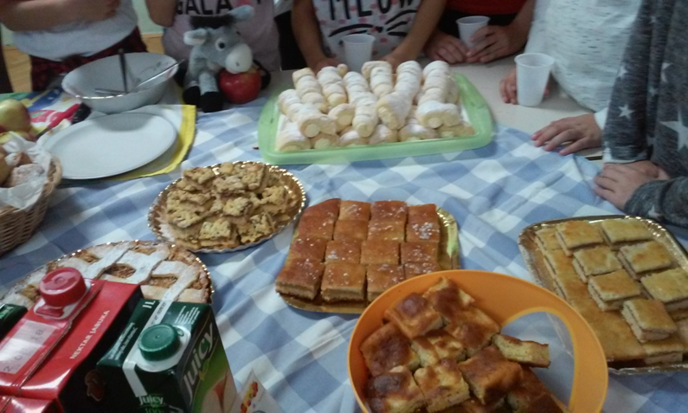
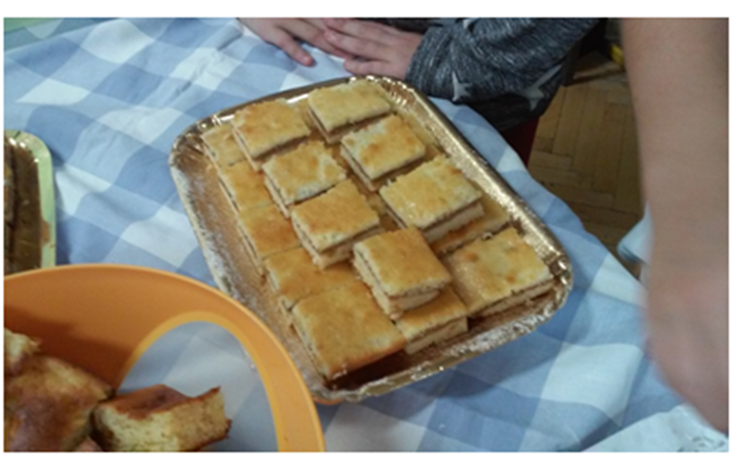

Slide 14
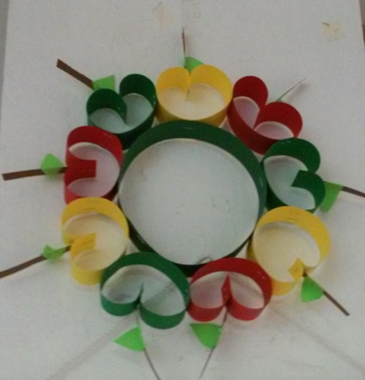
Jesi li pala s carske krune,
Ili s nebeskog nekog stabla?
Možda si akord sa zlatne strune
Ili traga ruke besmrtnog Pabla?
Jabuko lijepa, ti čiju nagost
Tek stručak vlati pod stablom skriva!
Poklon si,kojim me nečija blagost
U zlu i tuzi danas dariva.
Božica Jelušić

Slide 18
JŠ

